Slide 1
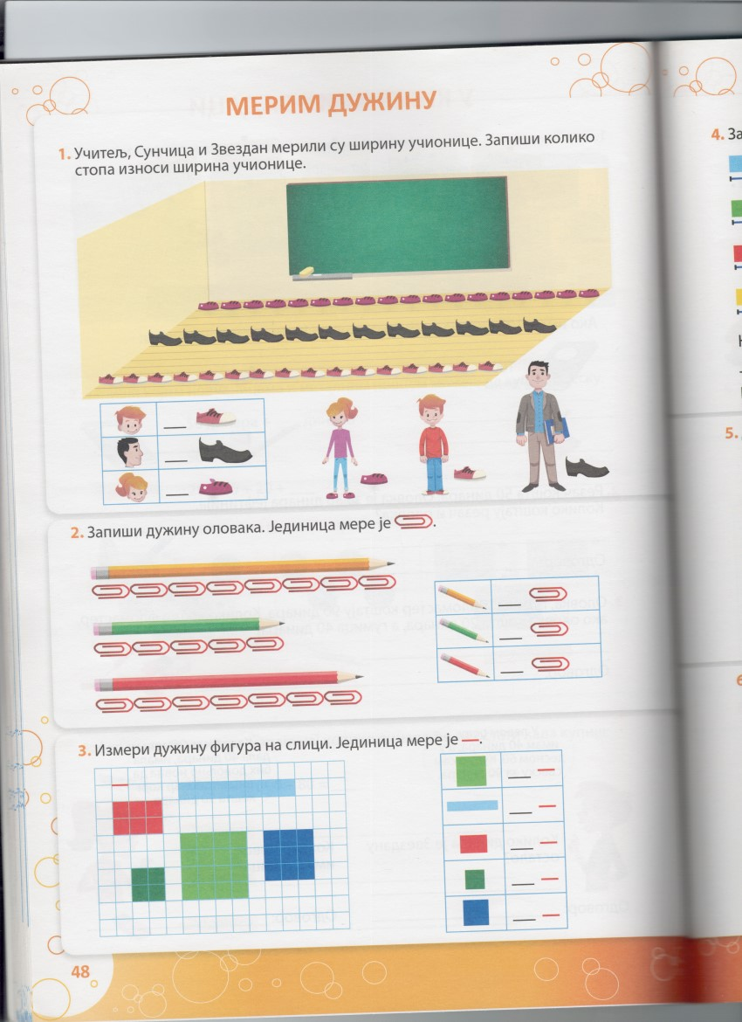
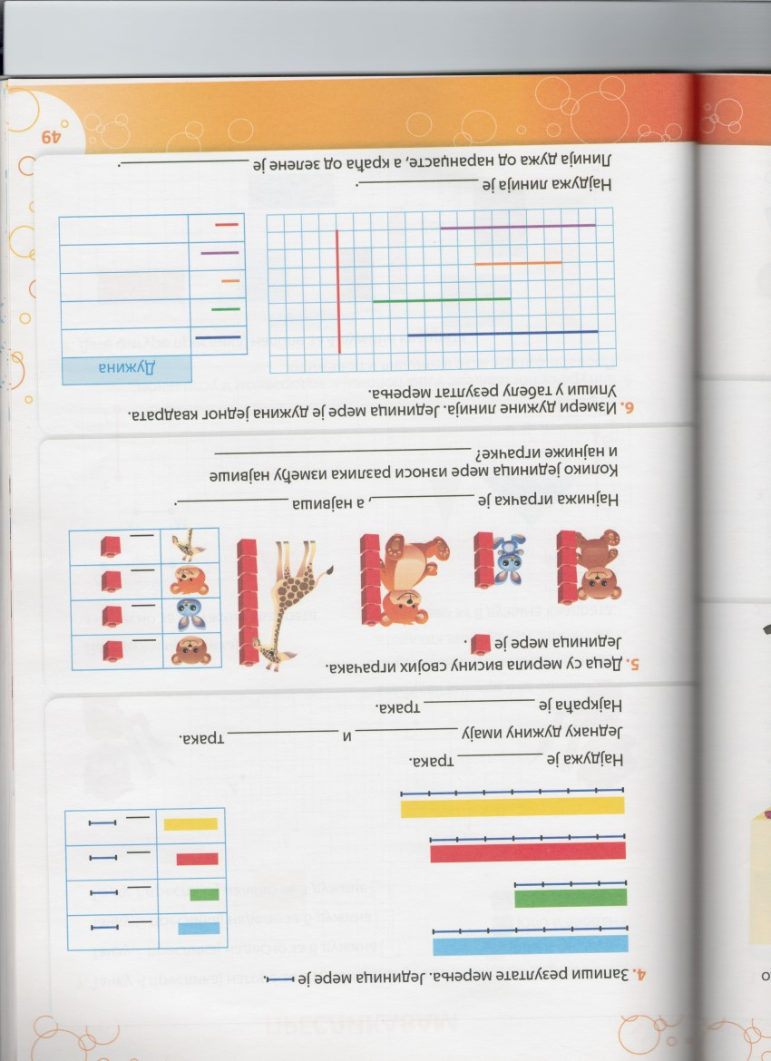
Радна свеска 48.

Slide 2
Провери, ако је потребно исправи грешке.

Slide 3
16
12
18

Slide 4
8
5
7
3. Измери дужину фигура на слици. Јединица мере је
4
7
3
2
3

Slide 5
7
4
7
8
жута
плава црвена
зелена

Slide 6
4
3
5
7
зец
жирафа
7 – 3 = 4

Slide 7
11
8
5
9
7
плава
црвена

Slide 8
Препиши задатак у свеску и реши. Користи лењир.
Домаћи задатак
27. 4. 2020.
1.
•
•

Slide 9
Текст задатка и одговор пиши писаним словима.
2.
Сликај домаћи задатак који си урадио/ла у свесци и пошаљи учитељици.

Slide 10
Домаћи задатак
27. 4. 2020.
1.
•
•
•
•
М Т
•
•
Е К

Slide 11
2.
19 m – 6 m – 7m = 13 m – 7m = 6 m
У продавници је остало 6 m сјајне траке.

